Slide 1





Système d’information statistique sur les entreprises
du HCP
Mourad FEDDOULI
Chef de division du Recensement Economique et des Enquêtes auprès des Etablissements
DS/HCP
m.feddouli@hcp.ma

Slide 2
Contenu
  Répertoire statistique des entreprises
  Enquêtes : structurelles, annuelles et infra annuelles
  Cartographie des établissements économiques CEE 2023
  Contraintes et perspectives

Slide 3

Répertoire Statistique des Entreprises (RSE)
Le Répertoire Statistique des Entreprises (RSE) : socle du système d’information sur les entreprises.
Mis en place par le HCP en 2005, le RSE trouve son origine dans la base issue du Recensement Économique de 2001-2002.
Mise à jour régulière assurée principalement à partir des fichiers sources administratives et des enquêtes statistiques auprès des entreprises.
La récente cartographie des établissements économiques (CEE 2023-2024) a permis un renforcement majeur du RSE, améliorant sa qualité, sa couverture et son géoréférencement.
Objectifs | Unité statistique | Couverture
Cadre d'échantillonnage pour les enquêtes statistiques économiques. | Les entreprises organisées qui détiennent une comptabilité formelle | Secteurs marchands non agricoles

Slide 4

Enquêtes statistiques : Enquêtes infra-annuelles
  Les enquêtes trimestrielles de conjoncture auprès des entreprises : comptent parmi les plus anciennes opérations statistiques.
  Elles constituent un instrument clé pour le suivi à court terme de l’évolution de l’activité économique, en produisant des indicateurs avancés, rapides et sensibles aux fluctuations conjoncturelles.
  Réformes récentes :
    2021 : mise en place d’un système de collecte par web : CAWI
    2025-2026 : projet de refonte visant la modernisation des outils et questionnaires, le renouvellement de l’échantillon et­ amélioration de l’analyse et de la diffusion des résultats
  Publications:
    Notes de synthèse : https://www.hcp.ma/Publications-Conjoncture-entreprise_r622.html
    Séries des indicateurs : https://www.hcp.ma/Indicateurs-Conjoncture-entreprise_r621.html

Slide 5

Enquêtes statistiques : Enquête Nationale sur les Structures Économiques (ENSE)
  Caractéristiques :
  Informations détaillées par Produit / dispositif lourd ;
  Secteurs cibles : Industrie, Construction, Commerce et Services marchands non financiers;
  Objectifs :
  Produire des indicateurs de performances des entreprises (TPME et GE)
  Révision de l’année de base des comptes nationaux conformément aux normes et recommandations du SCN.
  Méthodologie :
  Unité d'observation : entreprise organisée
  Questionnaires : conçus en tenant compte de la spécificité de chaque secteur d’activité;
  Méthode de collecte : solution informatique intégrée (CAPI/Pad Web)
  Réformes :
  Mise en place d’une enquête permanente auprès des entreprises
  Couverture élargie intégrant le volet structurel et les thématiques émergentes (innovation, environnement, etc.)
  Réponse renforcée aux besoins d’information économique des différents utilisateurs internes et externes

Slide 6
Cartographie des établissements économiques CEE
  Caractéristiques :
  Ratissage complet de tout le territoire national;
  Opération menée en parallèle avec les travaux cartographiques préparatoires du RGPH 2024 : utilisation du découpage actualisé en districts et optimisation des moyens pour de meilleures résultats;
  Objectifs :
  Fournir une image complète, détaillée et actualisée de la structure des activités économiques
  Mettre en place une base de données géo-référencées des établissements économiques permettant des analyses spatiales des activités économiques
  Méthodologie :
  Unité d'observation : local à usage professionnel LUP
  Questionnaire : léger modulable (identification, activité, emploi, etc.)
  Méthode de collecte : plateforme intégrée (CAPI/Pad Web)

Slide 7
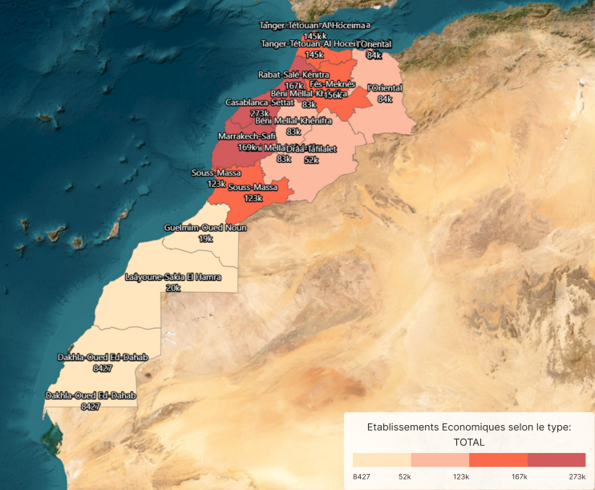
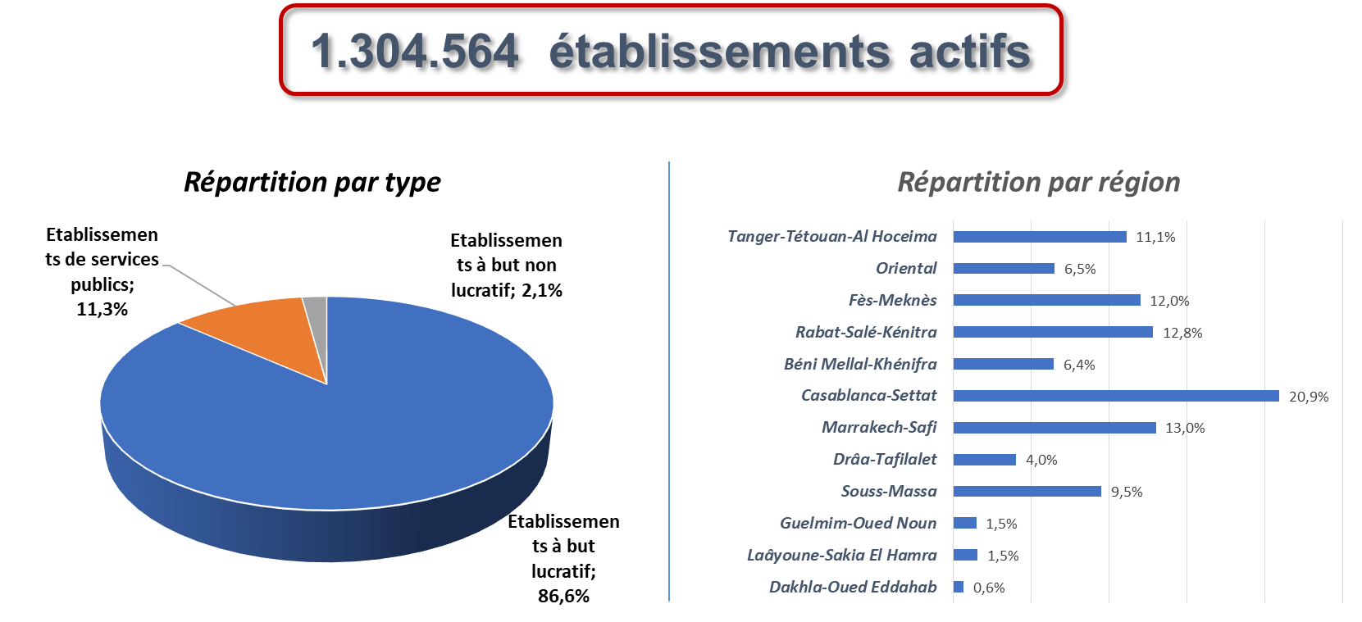
Cartographie des établissements économiques CEE
  Résultats
  Note d’information sur les premiers résultats : https://www.hcp.ma/file/242667/
  Publication des données au niveau communal : https://www.hcp.ma/file/242672/
  Cartes thématiques et tableaux statistiques : https://resultats2024.rgphapps.ma/
  Rapport détaillé des résultats : https://www.hcp.ma/file/243501/
  Tableaux statistiques exploitables en format Excel : https://www.hcp.ma/file/243499/

Slide 8
Contraintes et perspectives d’avenir
Renforcement du RSE : élargir la couverture et assurer une mise à jour régulière à travers des partenariats institutionnels durables.
Mobilisation des sources administratives : exploiter les données comptables pour alimenter le système, alléger les enquêtes et couvrir les thématiques économiques émergentes.
Coordination interinstitutionnelle : rationaliser les enquêtes pour réduire la charge sur les entreprises et améliorer la qualité des réponses.
Valorisation du rôle des entreprises : renforcer la sensibilisation et la communication pour valoriser la statistique économique comme outil de pilotage interne.
Promouvoir l’usage de l’Identifiant Commun de l’Entreprise (ICE) comme identifiant principal pour l’échange, l’intégration et la traçabilité des données entre les différentes institutions partenaires.

Slide 9
Merci pour votre attention
Mourad FEDDOULI
m.feddouli@hcp.ma

